Slide 1
Thứ … ngày … tháng… năm 2022

Slide 4
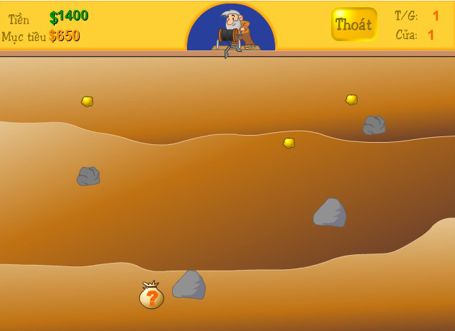
Notes:
Hướng dẫn chơi game đào vàng: HS chọn cục vàng mà mình thích, GV nhấn vào cục vàng đó sẽ dẫn đến slide có câu hỏi. HS trả lời, GV nhấn chuột để hiện đáp án. GV nhấn vào người đặt câu hỏi ở slide có câu hỏi để quay về giao diện người đào vàng. Tiếp tục đến hết game.

Slide 5
1
Làm theo mẫu
Mẫu:

Slide 6
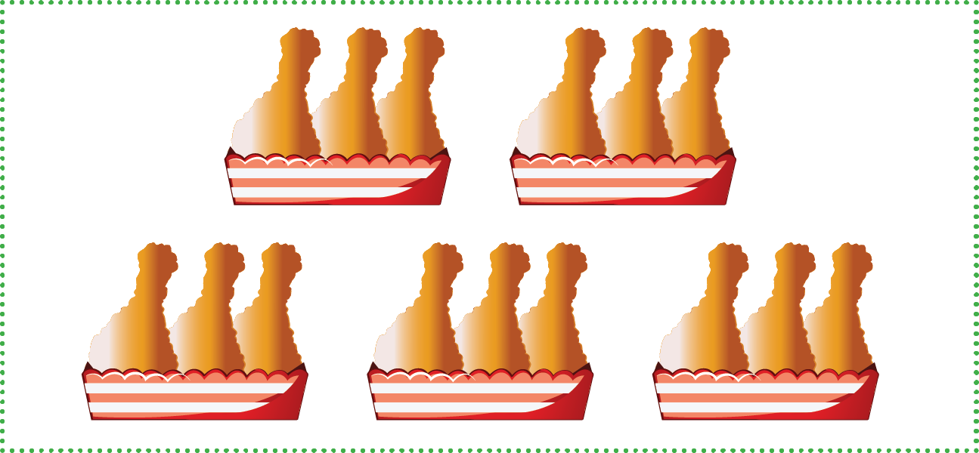
1
Làm theo mẫu
a)
3 được lấy 5 lần
3 + 3 + 3 + 3 + 3 = 15
3 x 5 = 15
15 : 5 = 3
15 : 3 = 5

Slide 7
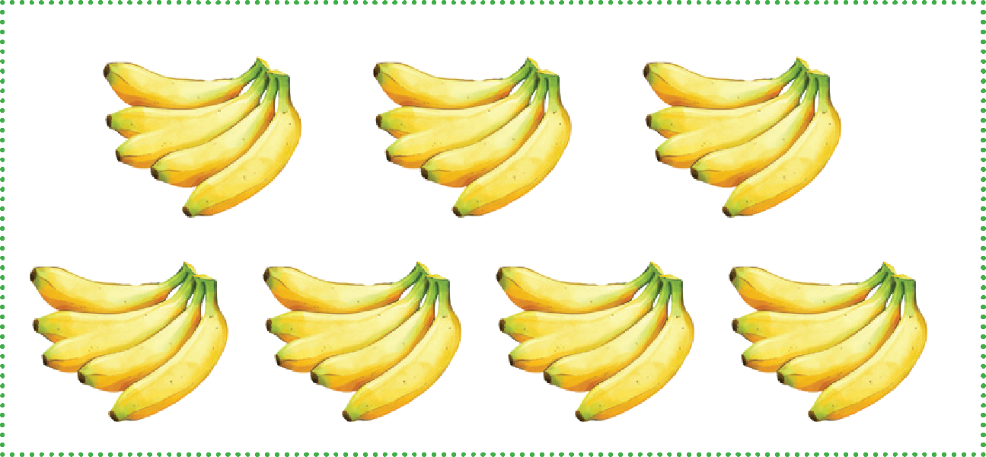
1
Làm theo mẫu
b)
5 được lấy 7 lần
5 + 5 + 5 + 5 + 5 + 5 + 5 = 35
5 x 7 = 35
35 : 5 = 7
35 : 7 = 5

Slide 8
2
a) Đọc các phép nhận, phép chia trong bảng sau
Bảy nhân hai bằng mười bốn.
Ba nhân hai bằng sáu.
Sáu chia ba bằng hai.
Mười bốn chia bảy bằng hai.
Sáu chia hai bằng ba.
Mười bốn chia hai bằng bảy.

Slide 9
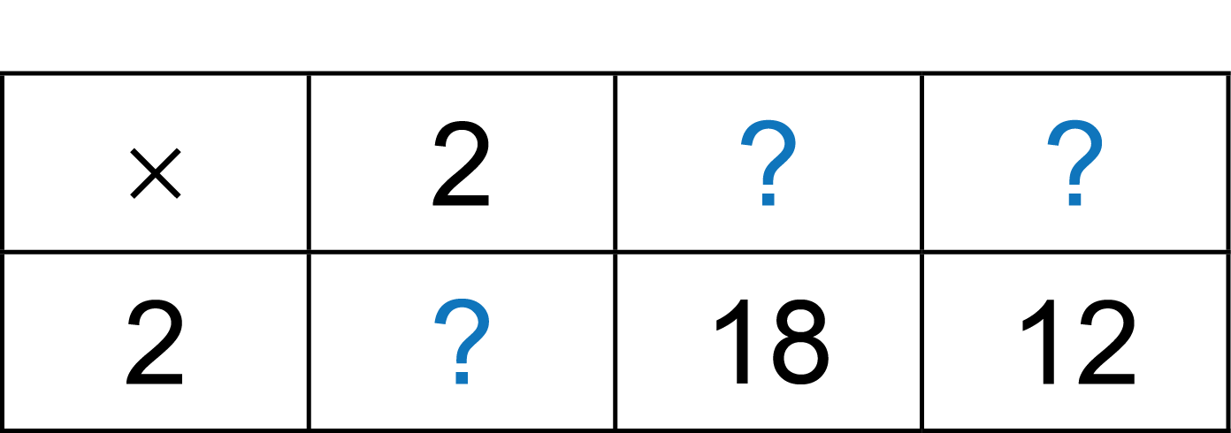
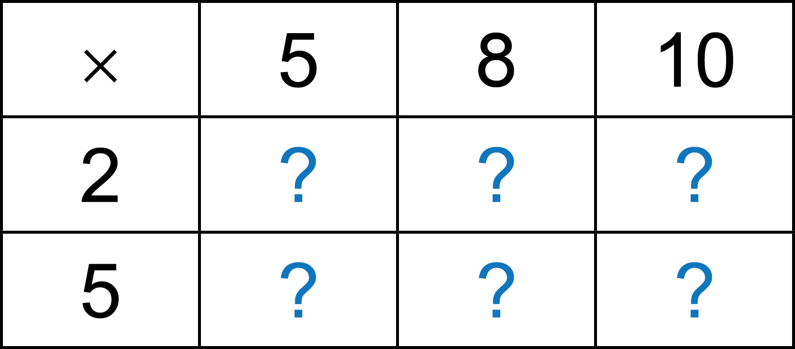
2
b) Số?
9
6
4
10
16
20
4
3
25
40
50
35

Slide 10
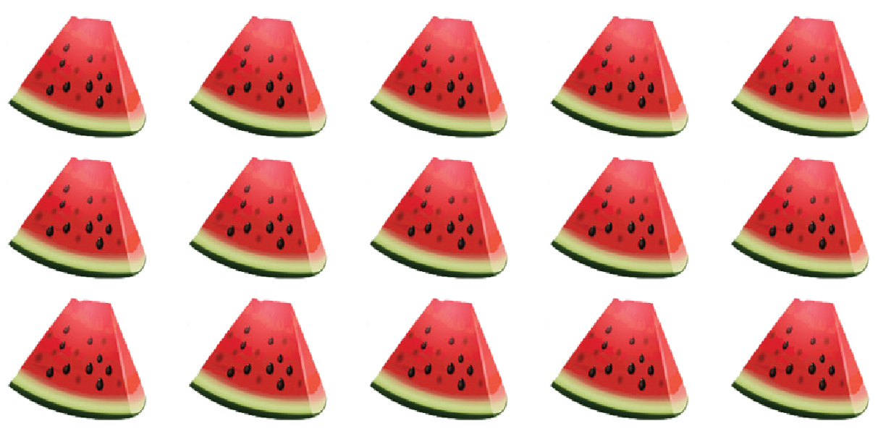
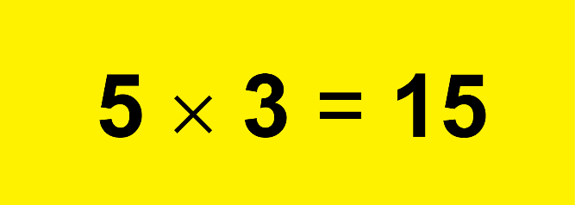
3
Có bao nhiêu?

Slide 11
a)
Có 2 hàng, mỗi hàng 6 hình tròn
Có 6 cột, mỗi cột 2 hình tròn.
6 x 2 = 6 + 6 = 12
2 x 6 = 12

Slide 12
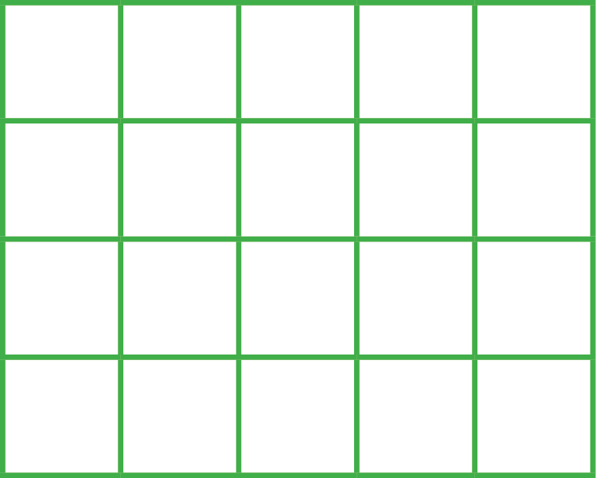
b)
Có 4 hàng, mỗi hàng 5 ô vuông
Có 5 cột, mỗi cột 4 ô vuông.
5 x 4 = 20
4 x 5 = 4 + 4 + 4 + 4 = 20

Slide 13
4
1
2
3
5
4
3
2
1
5
5
15
4
4
3
5 x 3 = 15
5 x 5 = 25
3
2
2
25
1
1
2
18
2 x 9 = 18
1
1
2
3
4
5
6
7
8
9

Slide 15
5 x 3 = ?
5 x 3 = 15

Slide 16
2 x 9 = ?
2 x 9 = 18

Slide 17
15 : 5 = ?
15 : 5 = 3

Slide 18
18 : 2 = ?
18 : 2 = 9

Slide 19
5 x 6 = ?
5 x 6 = 30

Slide 20
14 : 2 = ?
14 : 2 = 7

Slide 21
16 : 2 = ?
16 : 2 = 8

Slide 22
30 : 5 = ?
30 : 5 = 6

